Slide 1
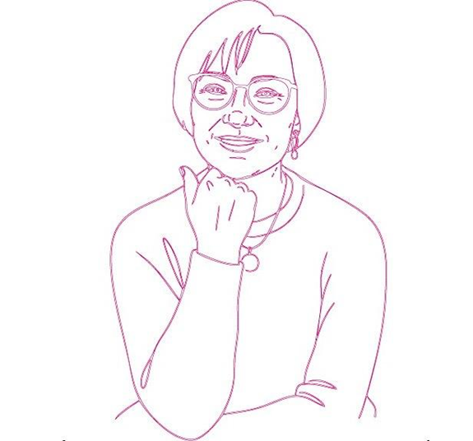
Una Stella nel Buio
Premio Internazionale dell’Associazione Irini Pervolaraki
per valorizzare il talento manageriale femminile in ambito STEAM
(perché nessun talento resti invisibile)
EDIZIONE 2026

Slide 2
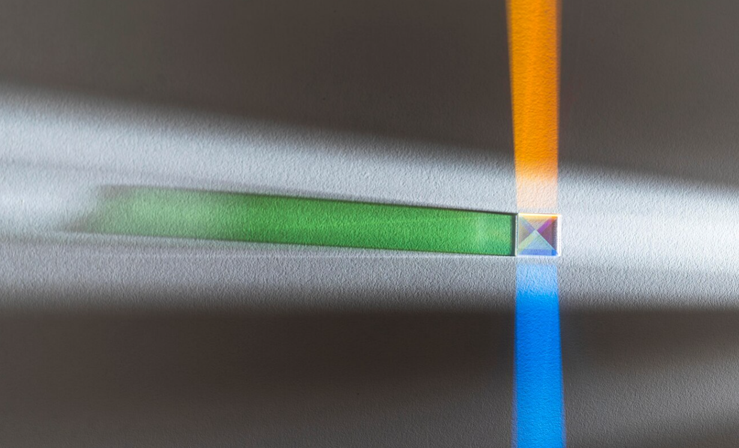
La Nostra Missione
Fondata nel 2026 con il patronage istituzionale dei partner nazionali Confindustria e Federmanager, l'Associazione Irini Pervolaraki nasce con una visione precisa: riconoscere, amplificare e rendere visibile il talento femminile nelle discipline STEAM. Il premio "Una Stella nel Buio" è lo strumento concreto di questa missione — offrendo supporto alle manager emergenti e visibilità mediatica a quelle già affermate.

Slide 3



Le Tre Categorie del Premio
Per il 2026 sono istituiti tre riconoscimenti, ciascuno pensato per una fase specifica del percorso professionale femminile in ambito STEAM e riservato a candidate provenienti da ogni parte del mondo, che abbiano conseguito la laurea in Italia o che vi operino da imprenditrici o manager.
🎓 Early Manager
💼 Driven Manager
🚀 Innovative Manager
Neolaureata magistrale STEAM,
non ancora occupata, con tesi in Innovazione Tecnologica.
Età massima 28 anni.
Manager donna (quadro o dirigente) dipendente da azienda pubblica o privata operante in Italia in settori STEAM.
Imprenditrice titolare o socia maggioritaria di start-up innovativa o PMI innovativa in ambito STEAM operante in Italia.

Slide 4

Come Candidarsi
Iscrizione all'Associazione
Apertura
Validazione
La partecipazione è riservata alle associate ASP Irini Pervolaraki. Iscrizione online disponibile, quota minima € 20.
15 apr - 31 lug 2026
Controllo formale dal Consiglio
Documentazione richiesta
CV in formato europeo, certificazioni, lettere referenziali e video di presentazione di 3 minuti.
Caricamento
Valutazione
Documenti e video sul sito
Merito dal Comitato Scientifico
Piattaforma dedicata
Le candidature sono aperte dal 15 aprile al 31 luglio 2026. Sono ammesse sia autocandidature che candidature proposte da colleghi, superiori o associazioni di categoria.
Tutta la documentazione va caricata esclusivamente sul sito www.associazioneirinipervolaraki.it

Slide 5
CRITERI DI VALUTAZIONE
Cosa Viene Valutato
Early Manager
Driven Manager
Innovative Manager
Laurea magistrale 110/110 con tesi in Innovazione Tecnologica
Competenze linguistiche certificate (C1 + B2)
Soft skill attestate da 3 docenti universitari
Video di presentazione della tesi (3 min)
Impegno in politiche di genere e leadership femminile
Video pitch motivazionale 3 min (storia professionale e personale)
Referenze da superiori e collaboratori sui soft skills
Business plan a 3 o 5 anni in area STEM
Contenuto tecnologico, scalabilità e impatto sociale
Pitch aziendale (3 min) e almeno 5 referenze esterne
Eventuale brevetto registrato o in fase di registrazione
Per ogni categoria: valutazione individuale della documentazione + colloquio personale di 30 minuti con la candidata. Punteggio massimo: 100 punti.

Slide 6
Le Aree Tematiche per l'Innovative Manager
Il business plan deve riferirsi a una delle seguenti macro-aree di innovazione STEAM:
Sostenibilità Ambientale
Informatica & AI
Prodotti e servizi per la salvaguardia dell'ambiente, produzione di energia rinnovabile e valorizzazione delle risorse naturali.
Soluzioni innovative in cybersecurity, cloud computing, AI/LLM, e-commerce, mobile e tecnologie hardware/software avanzate.
Industria
Salute delle Persone
Prodotti e servizi innovativi per la produzione industriale con benefici tecnologici o di mercato immediati per i clienti.
Innovazioni per migliorare la qualità della vita e la salute, con particolare attenzione all'invecchiamento attivo.

Slide 7

I Premi per le Vincitrici
Ogni vincitrice riceve la "Stella Nel Buio", un'esclusiva creazione orafa realizzata appositamente per questo riconoscimento. In aggiunta, per ogni categoria sono previsti benefici specifici.
Early Manager
Premio di € 5.000 + presentazione del CV a Confindustria e Federmanager + accesso al database delle aziende partner.
Driven Manager
Intervista su media nazionali + visibilità locale e nazionale + nomina ad Ambassador del Premio con partecipazione agli eventi futuri.
Innovative Manager
Visibilità sui media + interfaccia con Business Angel e investitori + divulgazione dell'idea imprenditoriale + nomina ad Ambassador.
(immagine a titolo esemplificativo)

Slide 8

Premi Speciali e Menzioni d'Onore
Oltre alle tre vincitrici di categoria, il Premio USNB prevede premi e menzioni speciali trasversali istituiti dagli sponsor. A questi si candidano automaticamente le 9 finaliste residue — le migliori classificate dopo le vincitrici.
Chi può ricevere un Premio Speciale?
Tutte le 9 finaliste non vincitrici, selezionate dal Comitato Tecnico Scientifico tra le migliori candidate di ogni sezione.
Le candidate dalla seconda alla decima posizione in ogni sezione vengono segnalate a partner e sponsor per l'assegnazione di riconoscimenti speciali, valorizzando così un bacino più ampio di talenti.
Chi assegna i Premi Speciali?
Gli sponsor che aderiscono all'iniziativa, in piena autonomia e secondo i propri criteri di valorizzazione del talento.
I Premi Speciali sono gestiti direttamente dagli sponsor che li istituiscono. L'Associazione non risponde dell'erogazione di tali benefici.

Slide 9
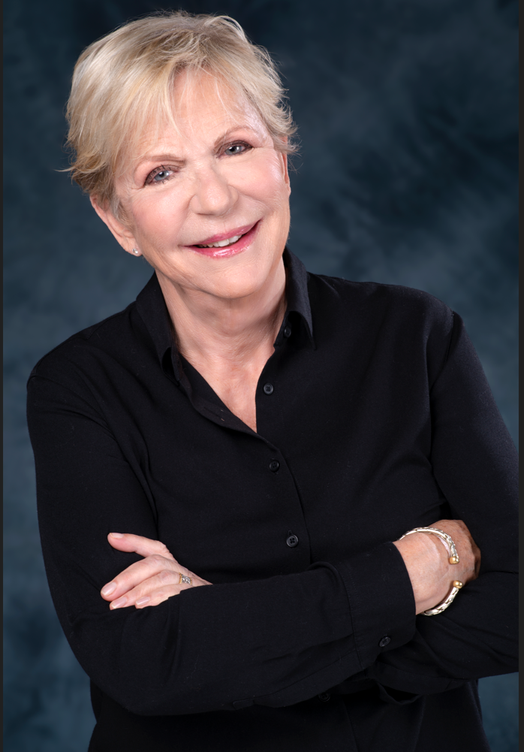
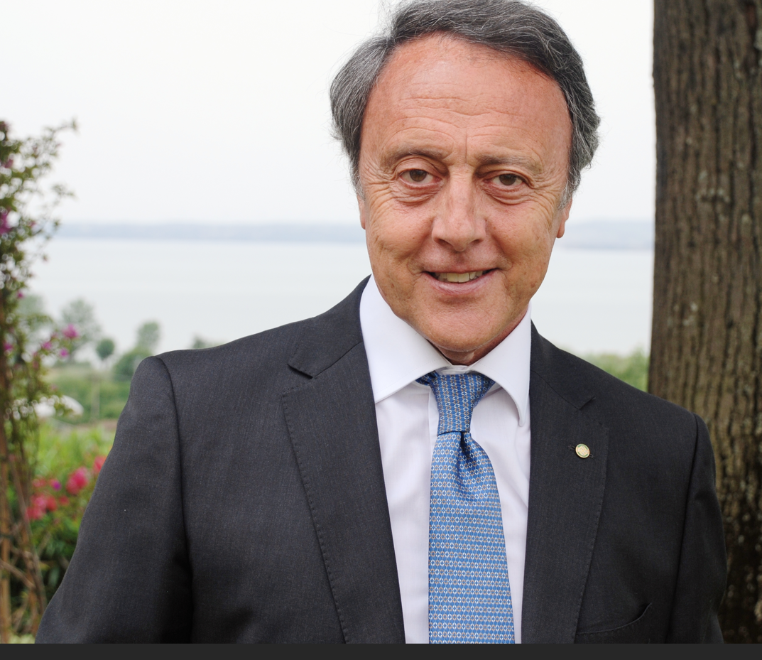
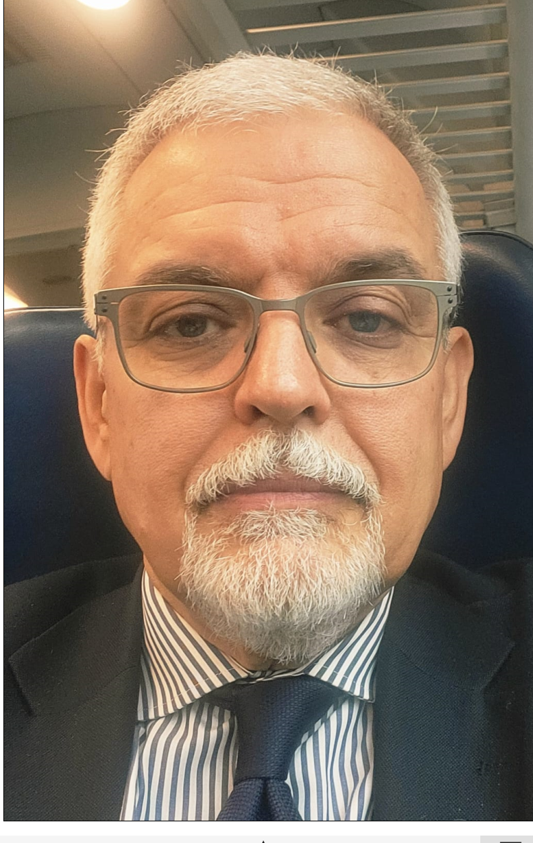
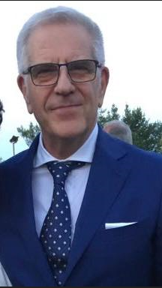
Il Comitato Tecnico Scientifico:
Riconoscere e premiare il talento
La selezione delle vincitrici avverrà grazie all’esperienza e al lavoro di uno speciale Comitato Tecnico Scientifico, chiamato a garantire qualità, visione e coerenza con i valori di Irini Pervolaraki.
Il Comitato accompagnerà il Premio in tutte le sue fasi: dall’individuazione dei profili più significativi alla valutazione delle candidature secondo criteri di merito e innovazione, fino alla definizione degli indirizzi culturali dell’iniziativa. Promuoverà inoltre il confronto tra esperti, mondo accademico e professionale, assicurando contenuti di alto livello e una costante attenzione alla valorizzazione della leadership femminile.
Componenti del Comitato Scientifico:
Arch. Elisabetta Spitz - Già Commissario Straordinario MOSE e Banca d’Italia, Ceo Invimit
Dott. Antonio Ronza - HR Manager TLC,IT,P.A.
Ing. Giuseppe Alfonso Cassino - Manager del Settore Trasporti
Dott. Guido Gabriele - Consulente Strategico d’Impresa, Riorganizzazione Aziendale e Crisi d’Impresa

Slide 10
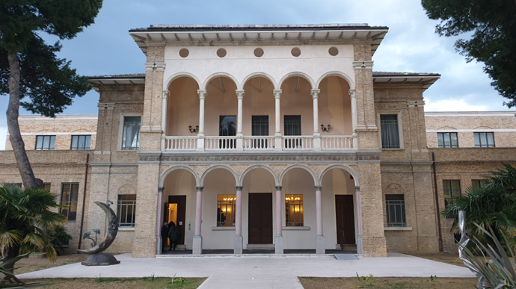
L'Evento del 17 Ottobre 2026
L'evento si terrà in presenza a Pescara, presso il Complesso ex Aurum e sarà trasmesso in streaming su piattaforma web dedicata.
🌅 Sessione Antimeridiana
Panel con esperti, istituzioni e accademici sui temi del talento femminile nelle tre fasi: post-laurea, in azienda, nell'impresa.
🏆 Sessione Pomeridiana
Premiazione delle vincitrici per ogni categoria, seguita da un talk con interviste condotte da un giornalista professionista e domande dei media nazionali e locali.

Slide 11
Iscriviti, Partecipa,Illumina il tuo talento
Il talento femminile in ambito STEM merita di essere visto, riconosciuto e celebrato.
"Una Stella nel Buio" è il tuo momento.
01
Iscriviti all'Associazione
02
Prepara la tua candidatura
Registrazione online su www.associazioneirinipervolaraki.it — quota minima € 20.
CV europeo, certificazioni, referenze e video pitch di 3 minuti. Candidature aperte dal 15 aprile al 31 luglio 2026.
03
04
Carica i documenti
Brilla il 17 ottobre
Utilizza esclusivamente la piattaforma web dell'Associazione. Riceverai conferma di ricezione al termine dell'upload.
Partecipa all'evento a Pescara e lascia che il tuo talento illumini la scena.
Per informazioni: www.associazioneirinipervolaraki.it — sezione dedicata al Premio USNB

Slide 12
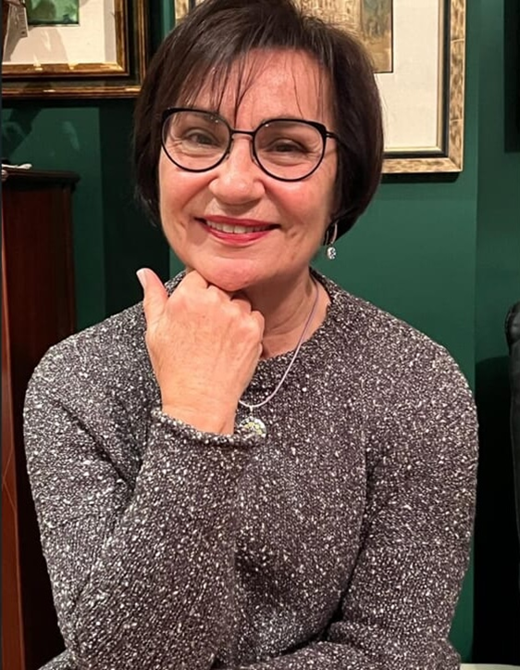
Conosci Irini?
Manager STEAM di altissimo profilo, capace di coniugare competenza tecnica, visione e leadership in contesti industriali complessi e internazionali.
Nata a Creta, che ha lasciato per seguire la sua passione per materie tecnologiche, un tempo sconsigliate a una ragazza.
Laureata in Ingegneria Chimica in Italia alla Sapienza di Roma, con una formazione avanzata alla Scuola Sant’Anna, ha costruito una carriera esemplare riconosciuta con la Stella al Merito del Lavoro.
In Italia, Paese che ha molto amato, ha scelto di vivere e lavorare, fissando qui la sua vita.
Ha ricoperto ruoli di responsabilità in Pirelli Trasmissioni Industriali e Dayco, coordinando team multiculturali e progetti globali tra Europa, Asia e America e distinguendosi per competenze in project management, innovazione e Industria 4.0.
Tra le prime innovation manager per le PMI e prima donna manager certificata in Abruzzo; punto di riferimento per la promozione della leadership femminile e della parità di genere, contribuendo attivamente al Gruppo Minerva di Federmanager.
La sua improvvisa scomparsa, a luglio 2025, ha lasciato un grande vuoto, ma anche una immensa eredità di valori, competenze e visione, insieme a tanti progetti e percorsi che continueranno a vivere e a crescere nel segno del suo impegno, garantendo supporto alle manager emergenti e visibilità mediatica a quelle già affermate.

Slide 13
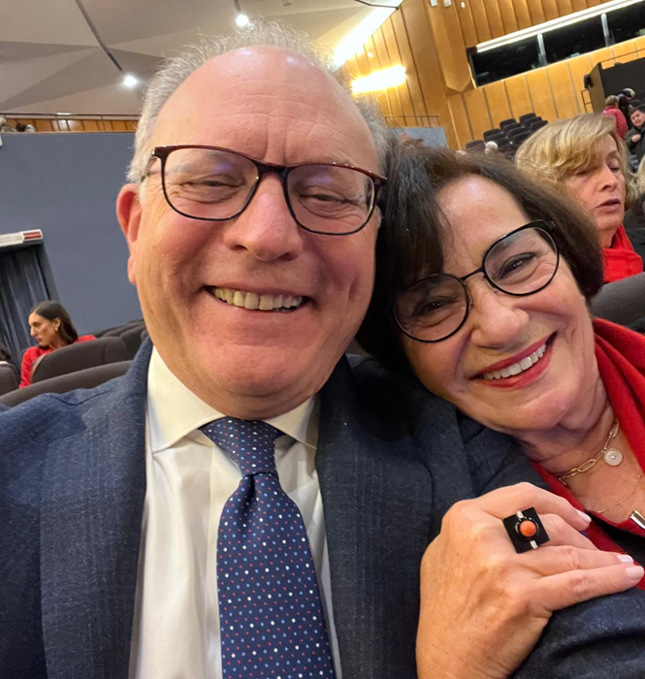
L’eredità di Irini: l’Associazione
L’Associazione Irini Pervolaraki nasce dalla volontà del manager Paolo Maranca, suo marito, e della sua famiglia di trasformare il suo ricordo in un percorso vivo, capace di ispirare e accompagnare altre giovani donne.
Attraverso la promozione delle discipline STEAM (Scienza, Tecnologia, Ingegneria,Arts e Matematica), il sostegno a neolaureate e la visibilità del progetto professionale di imprenditrici e donne manager, l’associazione si impegna a valorizzare il talento femminile, soprattutto nei contesti più fragili.
Nel segno dei valori di Irini, merito, inclusione, visione e leadership gentile, oggi costruiamo opportunità concrete e diffondiamo una cultura in cui competenza e parità siano leve di crescita.
Un’eredità viva, che continua a generare futuro.
Un’idea che assomiglia a lei.
Paolo Maranca è il Presidente dell’Associazione Irini Pervolaraki (329/7975329)
Manager STEM di altissimo profilo, capace di coniugare competenza tecnica, visione e

Slide 14
Il Premio Internazionale Una Stella nel Buio per dare luce al talento delle donne
«Irini non ha mai imposto. Ha convinto.
Non ha mai urlato.
Ha fatto crescere il livello delle persone intorno a sé.
L’importanza della sua carriera è stata riconosciuta dalla Presidenza della Repubblica con la Stella al Merito del Lavoro, ma ciò che la rende davvero speciale è l’eredità che lascia.
Irini credeva nelle nuove generazioni.
Credeva nelle ragazze che scelgono la scienza, l’ingegneria, la tecnologia. E sapeva che per molte di loro la strada è ancora più difficile.
Ancora oggi le donne nelle discipline STEAM sono una minoranza.
Ancora oggi molte competenze femminili restano invisibili. Per questo ho voluto fortemente questo premio. “Una Stella nel Buio”, come possibilità, per riconoscere il talento femminile in tre momenti della vita professionale: le giovani laureate che stanno entrando nel mondo del lavoro, le imprenditrici che realizzano un’idea innovativa, le manager che guidano aziende e organizzazioni. Ogni anno queste storie esistono e verranno raccontate, riconosciute e premiate.
Non per creare una competizione tra donne, ma per rendere visibile ciò che spesso resta nascosto.
Il nostro obiettivo è chiaro: fare di questo premio un punto di riferimento internazionale per il talento femminile nelle discipline scientifiche e tecnologiche. Perché quando una donna riesce a realizzare il proprio talento, non cambia solo la sua vita. Cambia anche il futuro della società.
E se oggi accendiamo questa luce, lo facciamo seguendo la strada che Irini ci ha indicato. Una strada fatta di competenza, passione e libertà.»
Il Presidente dell’Associazione Irini Pervolaraki Paolo Maranca

